Slide 1
Buffers, Asam dan Basa
Diyah Candra Anita K. (diyah.candra@yahoo.com)

Slide 2
Pendahuluan
Keseimbangan asam basa adalah homeostasis dari kadar ion H pada cairan tubuh.
Asam terus menerus diproduksi dalam metabolisme normal, tetapi walaupun begitu kadar H tetap rendah.
Kadar H yang stabil perlu dipertahankan, karena sedikit fluktuasi mempunyai efek yang penting terhadap enzim seluler

Slide 3
Homeostasis
Suatu kondisi keseimbangan internal yang ideal, dimana semua sistem tubuh bekerja dan berinteraksi dalam cara yang tepat untuk memenuhi semua kebutuhan dari tubuh.
Ketika homeostasis terganggu, tubuh mencoba mengembalikannya dengan menyesuaikan satu atau lebih proses fisiologis, dari mulai pelepasan hormon-hormon, sampai reaksi fisik seperti berkeringat atau terengah-engah.

Slide 4
pH
H₂O memiliki sedikit sifat elektrolit, artinya air dapat terionisasi menghasilkan ion H⁺ dan ion OH⁻
Jika air dilarutkan asam, maka asam akan melepaskan ion H⁺
Jika air dilarutkan basa, maka basa akan melepaskan ion OH⁻
Jadi besarnya [H⁺] dalam larutan dapat digunakan untuk menyatakan larutan basa, asam atau netral

Slide 5
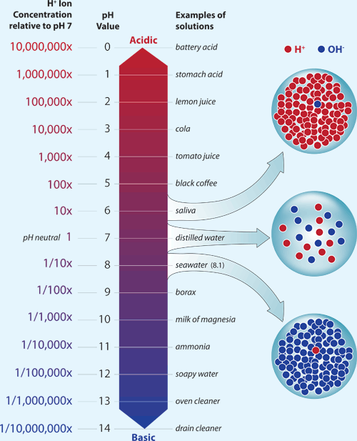
pH
Cara menghitung pH adalah –log (H+)
pH darah normal adalah 7,4 ± 0,05
Konsentrasi pH ditentukan oleh ion hidrogen (H+)

Slide 6
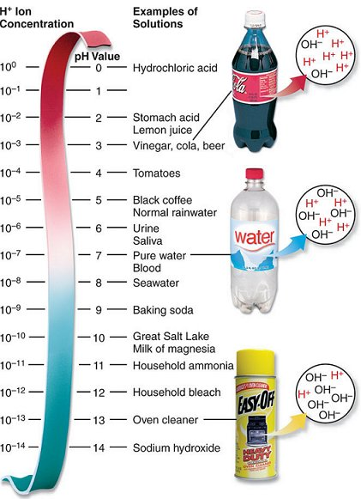
Larutan netral: pH = 7
Larutan asam: pH < 7
Larutan basa: pH > 7
Makin rendah harga pH larutan makin bersifat asam dan sebaliknya makin tinggi bersifat basa.

Slide 7
pH
pH cairan tubuh
Asam
Garam
Basa
Larutan
Perubahan konsentrasi H+:
gangguan stabilitas membran sel
kelainan struktur protein
perubahan aktifitas enzim

Slide 8
Asam
Yaitu substansi yg mengandung 1 atau lebih H yg dpt dilepaskan dlm larutan
Terdapat 2 tipe asam:
Asam Volatil
Mudah menguap
Asam non-volatil
Diekskresikan lewat ginjal
CO2
Asam sulfat, asam laktat, asam keton

Slide 9
Basa
Substansi yg dpt menangkap atau bersenyawa dengan ion H dari sebuah larutan
Basa kuat: natrium hidroksida (NaOH)
Basa lemah: natrium bikarbonat (NaHCO3)

Slide 10
Regulator pH
Buffer kimiawi (larutan penyangga) dlm cairan ekstra dan intra selluler
Pemindahan karbondioksida oleh paru-paru
Regulasi konsentrasi ion hidrogen oleh ginjal

Slide 11
Buffer
Buffer atau larutan penyangga atau larutan dapar adalah larutan yang digunakan untuk mempertahankan nilai pH tertentu agar tidak banyak berubah selama reaksi kimia berlangsung.
Substansi yang dapat menerima proton (ion H) dan meminimalkan perubahan pH.
Buffer-buffer penting dalam tubuh:
ECF: HCO3-
ICF: HPO4= ; H2PO4- dan protein (Hb)
Karbonat tulang (CO3=)

Slide 12
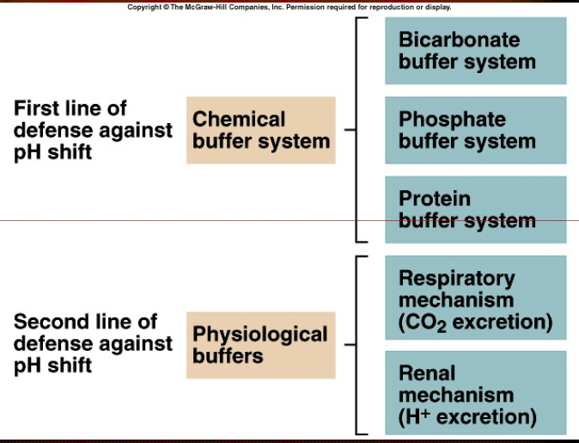

Slide 13
1. Sistem buffer kimiawi
Sistem buffer asam karbonat-bikarbonat
Sistem buffer phosphat
Sistem buffer protein

Slide 14
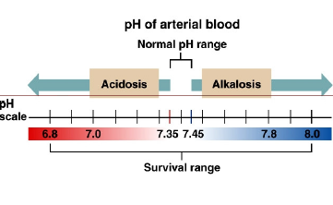
1a. Sistem buffer asam karbonat-bikarbonat
Derajat pH ditentukan oleh perbandingan sodium bikarbonat (NaHCO₃) dg asam karbonat (H₂CO₃).
Normal:
NaHCO₃ : H₂CO₃ = 20 : 1
CO₂+H₂O → H₂ CO₃ → H+H CO₃
Peningkatan P CO₂ → H meningkat →asidosis
Peningkatan HCO₃ → H menurun →alkalosis

Slide 15
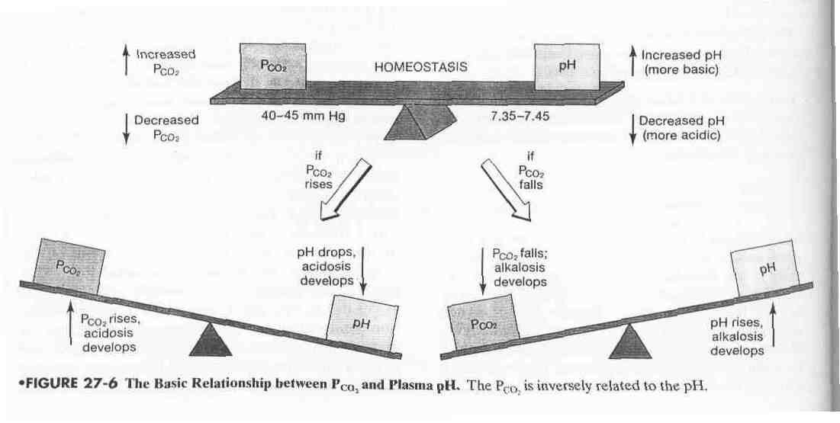

Slide 16
1b. Sistem buffer phosphat
Berperan penting dlm mempertahankan derajat asam basa cairan dlm tubulus ginjal.
Derajat pH ditentukan oleh naik atau turunnya ekskresi ion hidrogen

Slide 17
1c. Sistem buffer protein
Merupakan sistem buffer terbesar dan terkuat
Dijumpai dalam Hb, plasma protein dan protein intraseluler.
Protein dalam Hb, plasma & intraseluler akan mempertahankan derajat asam basa dengan mempertahankan ion hidrogen & CO₂ ketika berdifusi melalui membran sel ke dalam sel

Slide 18
2. Regulasi sistem pernafasan
CO₂ + H₂O ⇒ H₂ CO₃
Jk konsentrasi CO₂ ↑ ⇒ pH darah ↓ ⇒ asidosis
Jk konsentrasi CO₂ ↓ ⇒ pH darah ↑ ⇒ alkalosis
Jika H₂CO₃ terurai, maka CO₂ akan berdifusi ke alveoli paru-paru & dikeluarkan saat exhalasi
Respiratory rate (RR) mempengaruhi konsentrasi ion hidrogen
Jk RR ↑⇒ CO₂ dikeluarkan ⇒ pH ↑
Jk RR ↓⇒ CO₂ tertahan ⇒ pH ↓

Slide 19
3. Regulasi sistem perkemihan
Perubahan pH plasma →kompensasi ginjal → perubahan laju sekresi dan reabsorbsi H+ & HCO3
Ion hidrogen disekresi ke tubulus cairan :
- TCP (tubulus contortus proximal)
- TCD (tubulus contortus distal)
- Sistem kolekting
tergantung keberadaan buffer di urine
(sekresi berlanjut sampai pH cairan tubulus 4-4,5)

Slide 20
Derajat pH dipengaruhi oleh naik turunnya konsentrasi ion hidrogen dalam cairan
Hidrogen disekresikan ke dlm tubulus ginjal & dikeluarkan dalam urin.
Pada saat yang sama, sodium di re-absorpsi dari cairan tubulus ginjal ke dalam ECF utk menggantikan hidrogen.
Kemudian Sodium berikatan dengan ion HCO₃ untuk membentuk NaHCO₃

Slide 21
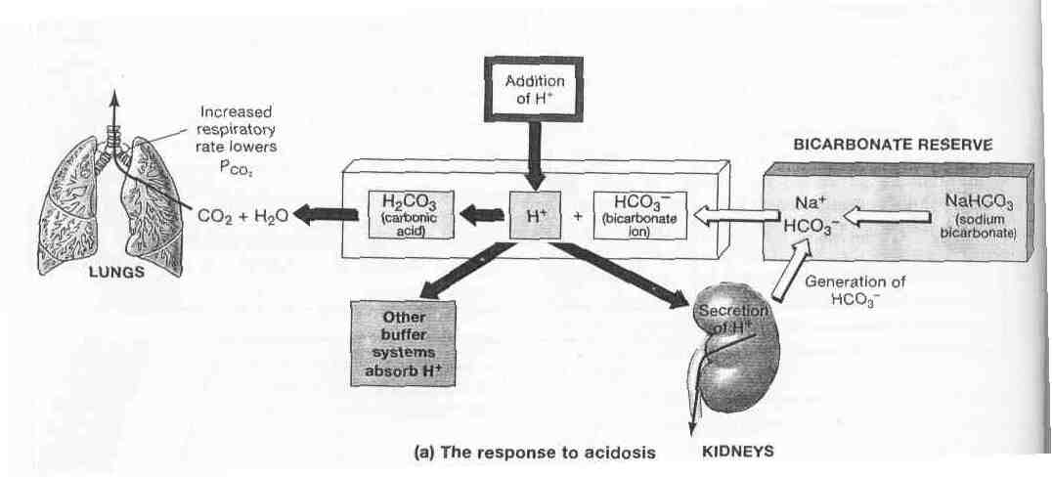

Slide 22
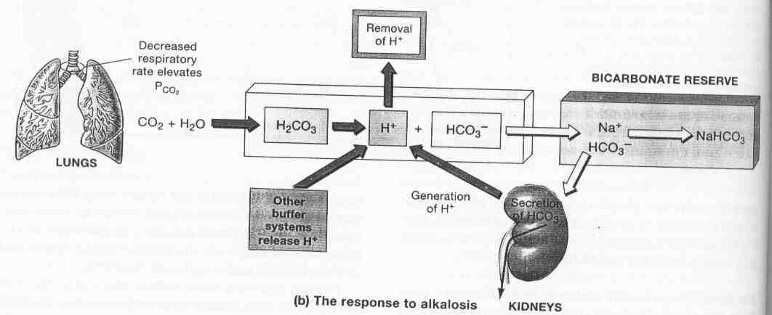

Slide 23
Arterial Blood Gasses
pH:
PaCO2:
HCO3:
7.35 - 7.45
35 - 45 mmHg
22-26 mEq/L
PaO2:
Base Excess:
SaO2:
80-100 mm Hg
-2 - +2 mEq/L
95-98%

Slide 24
Ketidakseimbangan asam dan basa
HCO3
pH =
Terdiri dari 2 jenis:
CO2
METABOLIK
Gangguan primer pada kadar bikarbonat
Alkalosis metabolik: peningkatan HCO3
Asidosis metabolik: penurunan HCO3
RESPIRATORIK
Gangguan primer pd kadar CO2
Asidosis respiratorik:
CO2 ↑, hipoventilasi
Alkalosis respiratorik:
CO2 ↓, hiperventilasi

Slide 27
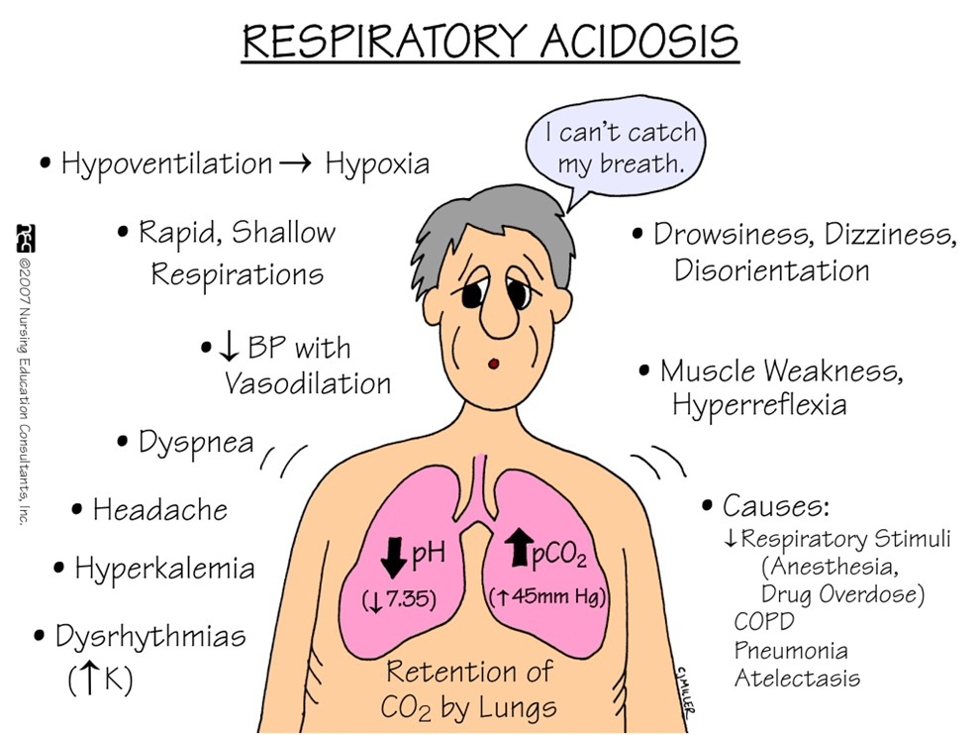

Slide 28
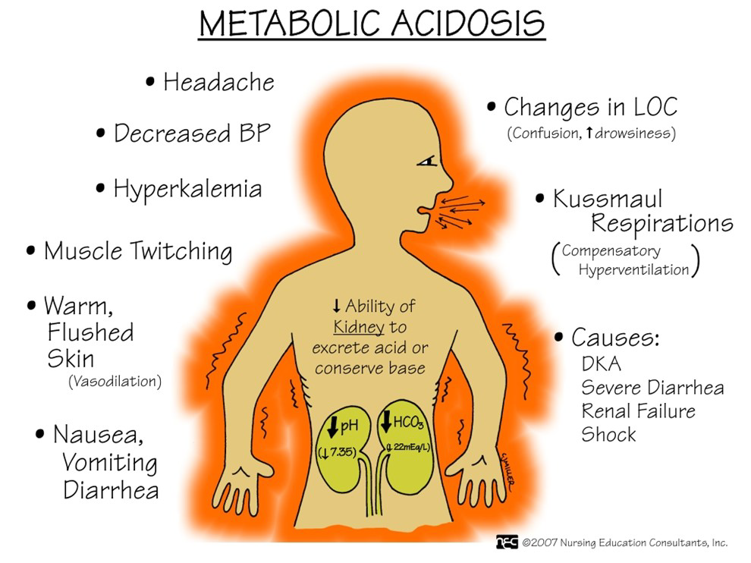

Slide 29
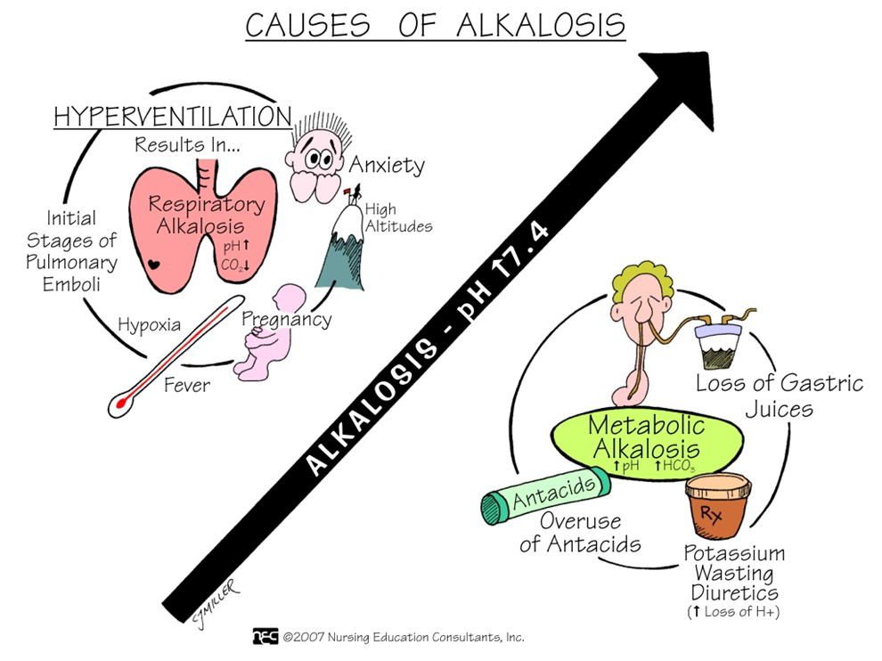

Slide 30
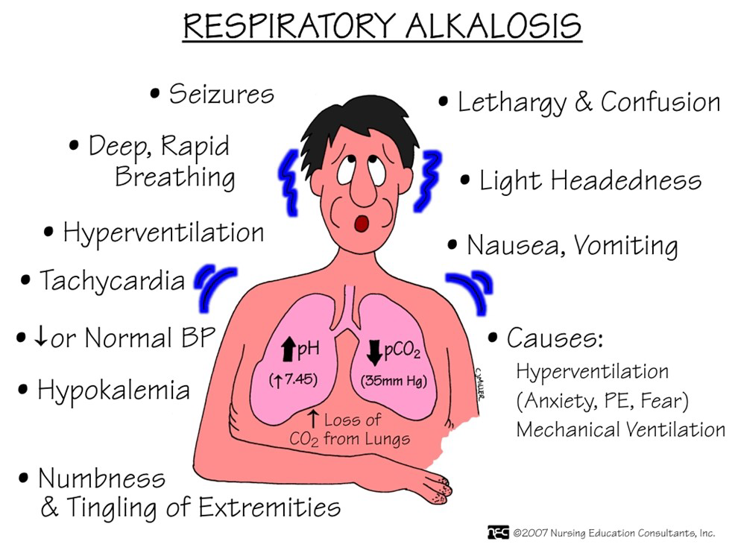

Slide 31
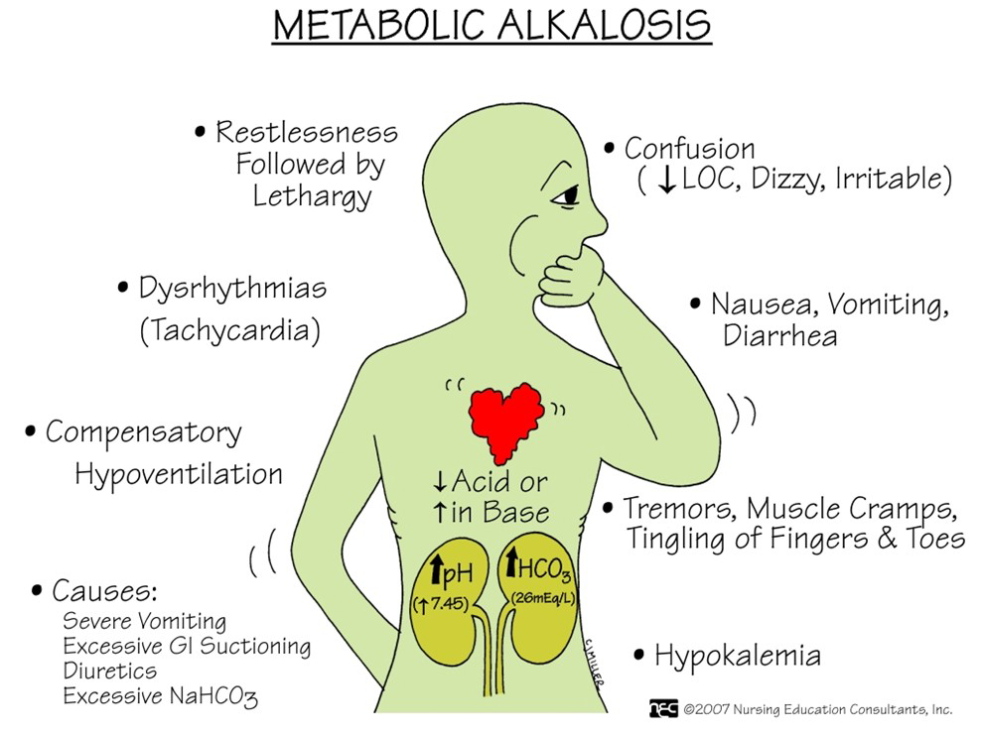

Slide 32
Factors Affecting Body Fluid, Electrolyte, and Acid-Base Balance
Age
Gender
Body size
Environmental temperature
Lifestyle
Chronic disease

Slide 33
Selamat belajar... ☺

